Slide 1
動画制作2017前半 7班作品発表
16FI029 奥西慶太
16FI030 音部拓海
16FI033 金子梓

Slide 2
・作品のタイトル
カミングアウト

Slide 3
・作品のねらい
別れ
コメディー
驚き
意外性
油断大敵
気を緩めると危険
調子に乗った行動が大きな失敗へ

Slide 4
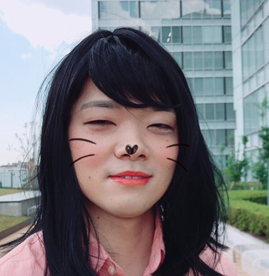
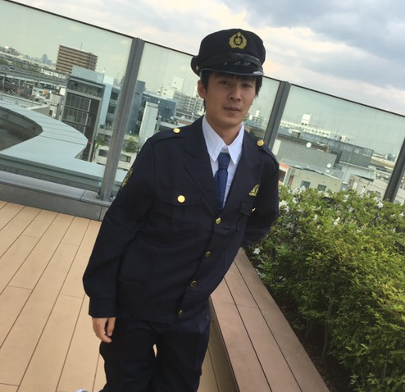
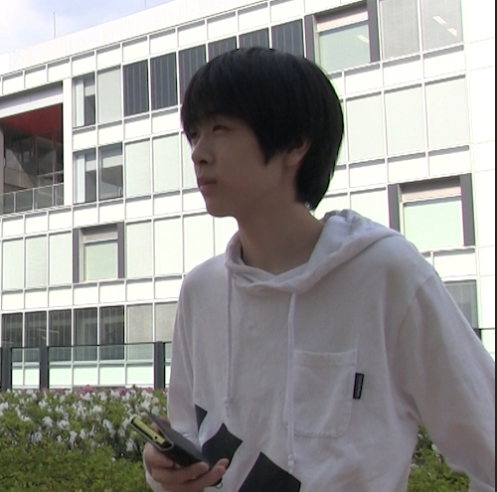
・ストーリー
・主人公（奥西慶太）
エイプリルフールで女装
・警察官(小原和馬)
変質者を見つけて職質
・友人(音部拓海)
友人に呼びだされて来たが…?

Slide 5
作品の見どころ

Slide 6
・タイトルテキストの手書き
AfterEffectの使用で動的に
編集:音部拓海

Slide 7
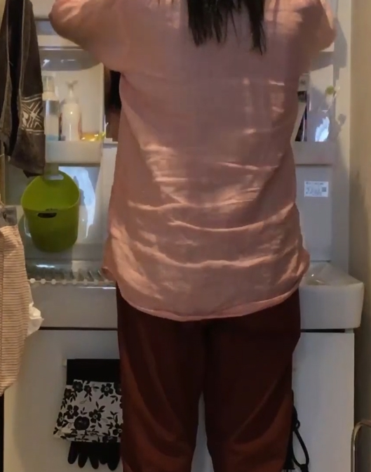
・実は最初だけ別人
最初のイメージが重要
↓ 体系的に痩せている音部を採用
撮影:奥西慶太

Slide 8
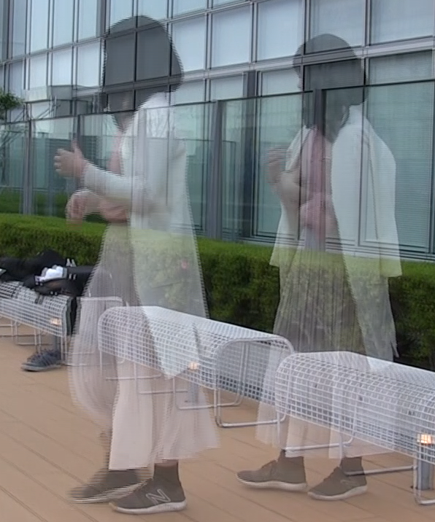
・瞬間移動
女装した主人公がベンチ前を
うろつくシーン
ディゾルブ
編集:奥西慶太
撮影:金子梓

Slide 9
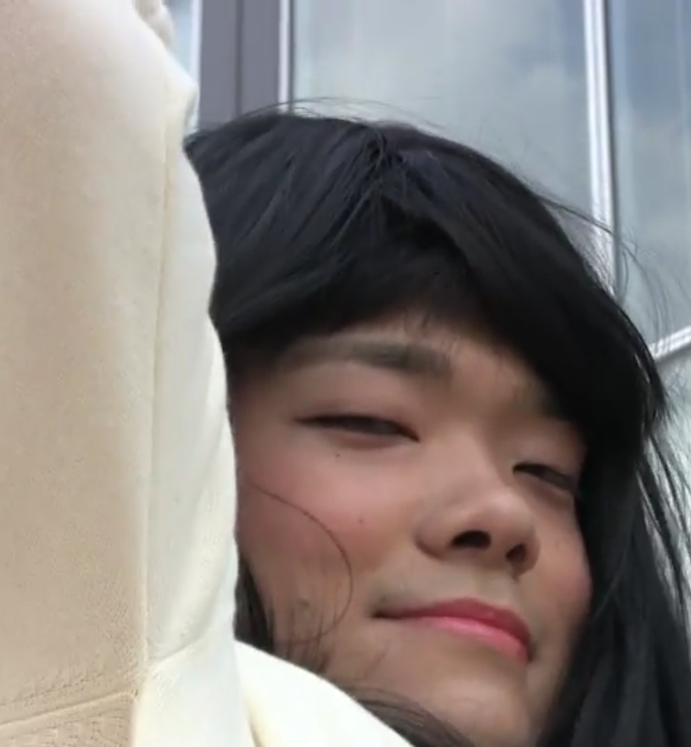
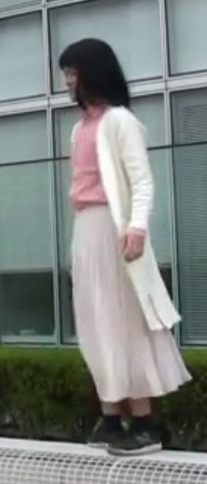
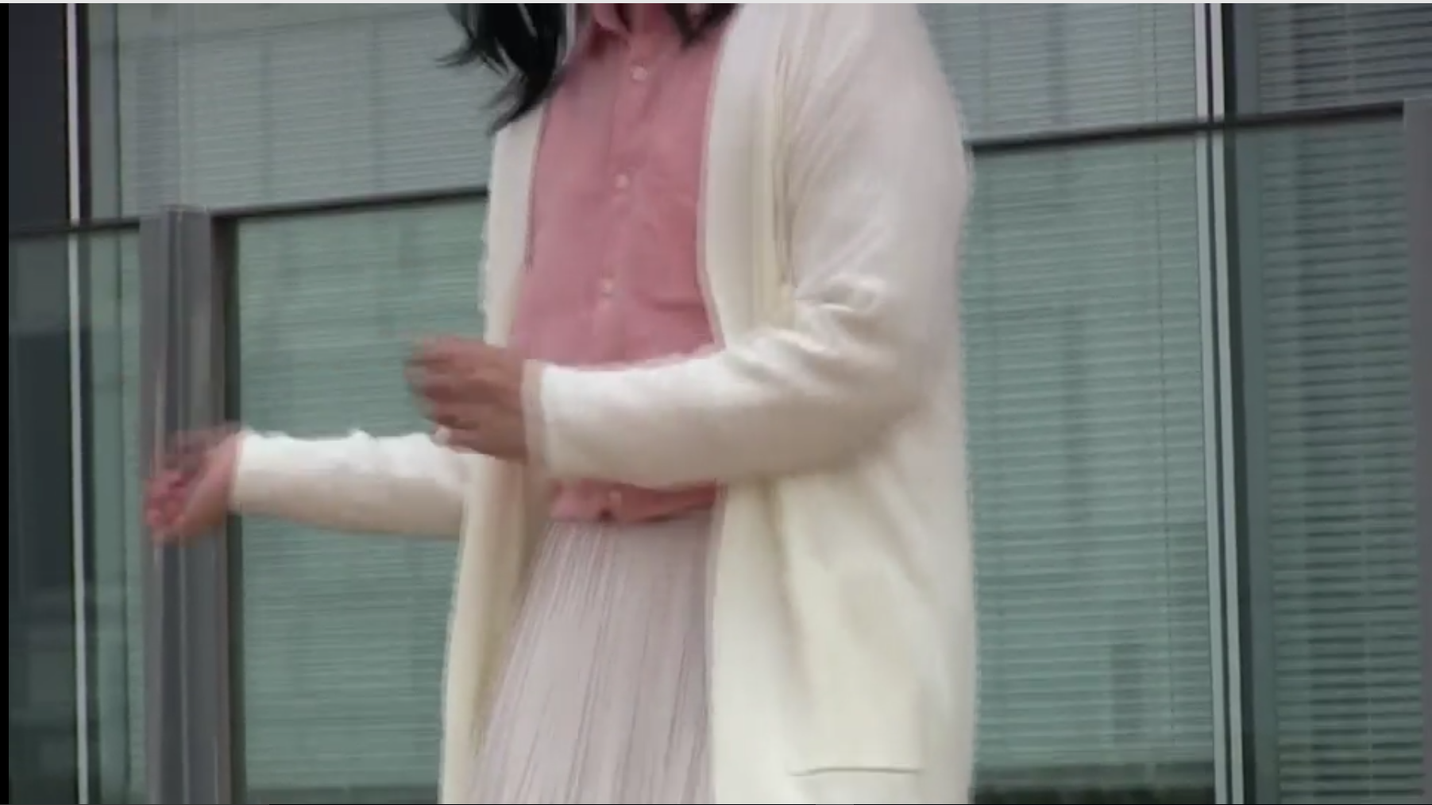
・踊りの画面遷移
3段階のズーム
徐々にばれていく
撮影:金子梓

Slide 10
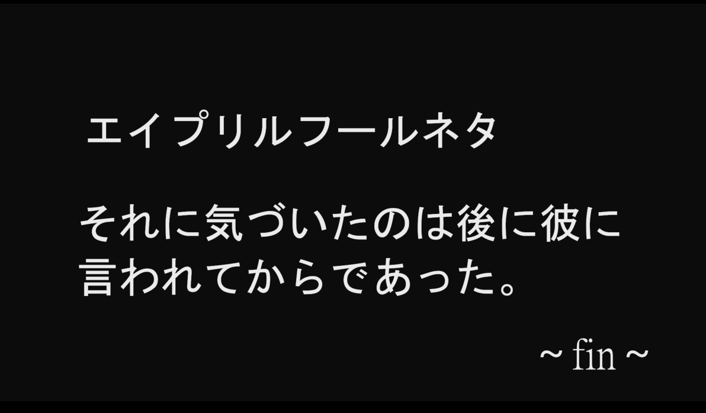
・セリフが一言も入っていない
すべてのシーンで無声を統一
BGMに重点を置いた。
無声だと伝わらないところを映像で補完
編集:音部拓海

Slide 11
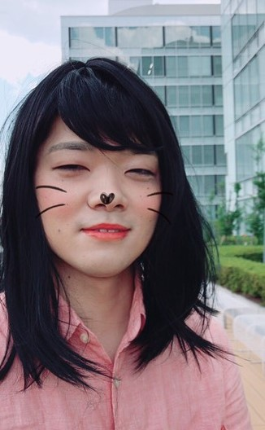
・作品アピール
壮大で映像にマッチしたBGM
奥西が女装しました！！（本人談）
細かい部分の映像演出
再上映では是非注目して
ご覧ください。
・みどころまとめ
手書き風タイトルテキスト
瞬間移動する主人公
踊りの3段階ズーム

Slide 12
-FIN-
質疑応答へ

